Slide 1

10. Reakce probíhající ve vesmíru
Nukleogeneze ve vesmíru
„Velký třesk“
  došlo k němu cca před 10 – 15 miliardami let (“13,7“ mld let)
  hmota a energie vesmíru byla soustředěna v jednom místě o obrovské hustotě, 10⁹⁶ g cm⁻³
  hmota sestávala z protonů, neutronů, elektronů, pozitronů různých typů neutrin a fotonů
  mezi těmito částicemi převládaly slabé interakce
n + ν ↔ p + e⁻
n + e⁺ ↔ p + antineutrino
n ↔ p + e⁻ + antineutrino

Slide 2
Průběh:
jádra se ihned rozpadala účinkem vysoce energetických fotonů
poměr mezi počty fotonů a baryonů …10⁹, tento stav trval zlomek sekundy
nastala exploze a s následnou expanzí hmoty do vesmíru
hmota se začala ochlazovat, rychlost slabých interakcí se zmenšovala, až byla menší než rychlost rozpínání vesmíru
neutrina přestala být v rovnováze s ostatními částicemi od okamžiku, kdy teplota klesla na cca 10¹⁰ K, se neutrina volně šířila prostorem a neúčastnila se interakcí (tj. omezily se slabé interakce, zvláště pak ad 3)
dochází k anihilaci elektronů a pozitronů
zůstalo jen tolik elektronů, kolik jich bylo potřeba k neutralizaci náboje protonů
⇒ proces ad 3) se stal nevratným a poměr mezi počtem neutronů a protonů se ustálil na hodnotě n : p = 1 : 7

Slide 3
Primordiální nukleosyntéza
nastává několik minut po velkém třesku (T ~ 10⁹ K)
začíná se tvořit deuterium
n + p → ²H + γ
H(p,γ)³He | ³H(d,n)⁴He
²H(n,γ)³H | ³He(d,p)⁴He
²H(d,p)³H | ³He(³He,2p)⁴He
²H(d,n)³He
následují další jaderné reakce
vznik těžších jader nebyl možný, neboť i nadále klesá teplota (T ~ 10⁸ K) a klesá hustota hmoty
další expanze vesmíru vede ke vzniku vesmírného plynu
(T ~ 10 K, hustota cca 10⁻¹³ g/cm⁻³)
tento vesmírný plyn (převážně ⁴He a protony, málo deuteria a tritia) zaplňuje vesmír
v místech, kde se fluktuací zvětšuje hustota hmoty se po cca 10⁷ – 10⁹ let začíná hmota gravitací koncentrovat ⇒ zárodky galaxií a hvězd
při gravitačním smršťování se začíná hmota zahřívat (T ~ 10⁷ K, hustota cca
100 g cm⁻³) – další stadium nukleogeneze

Slide 4
Vznik hvězd první generace
spalování vodíku na helium probíhá v cyklech, uvolňuje se přitom velké množství energie, které brání dalšímu gravitačnímu smršťování
proton-protonový cyklus ppI
p(p,e+ν)d(p,γ)³He(³He,2p)⁴He 26,2 MeV
ppII
proton-protonový cyklus
p(p,e+ν)d(p,γ)³He(⁴He,γ)⁷Be(e⁻,ν)⁷Li(p,⁴He)⁴He
spalování helia
  při dalším smršťování hvězdy roste teplota a hustota hmoty
  při teplotě 1,5.10⁸ K se začíná spalovat helium
⁴He + ⁴He → ⁸Be (velmi nestálé jádro 10⁻¹⁶s)
⁸Be + ⁴He → ¹²C
12_{C +}
⁴He → ¹⁶O + γ

Slide 5
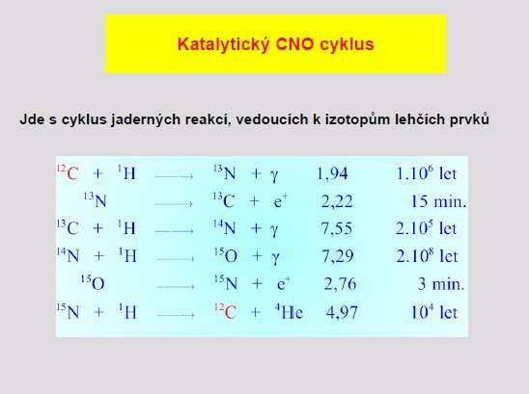
cyklus | zastoupení (%)
ppI | 85
ppII | 14
CNO | 1,5
spalování vodíku v CNO cyklu
je umožněno existencí izotopů uhlíku a kyslíku
probíhá i v současnosti např. na Slunci

Slide 6
Vznik těžších nuklidů
nukleosyntéza probíhá v nitru hvězd, které jsou 8-30x větší než Slunce:
exoergické reakce mezi lehkými jádry probíhající za vysokých teplot (≥ 10⁷ K)
vznikají jádra těžší s vyšší střední vazebnou energií
hmota se nachází ve stavu plazmatu (volná atomová jádra a volné elektrony)
kinetická energie částic je natolik velká, že stačí k překonání potenciálové bariéry a k reakcím jader při vzájemných srážkách
spalování uhlíku při teplotách 0,5-1,0.10⁹ K
spalování neonu při teplotách 1,0-1,50.10⁹ K
12_{C +} 12_{C →}
²³Na + p
²⁰Ne + α
²⁴Mg + γ
²⁰Ne(γ,α)¹⁶O
²⁰Ne(α,γ)²⁴Mg
spalování kyslíku při teplotách >1,50.10⁹ K
spalování křemíku při teplotách ~ 3.10⁹ K
16_{O +} 16_{O}
→ ³¹P + p
³¹S + n
²⁸Si + α
²⁸Si + γ → ²⁷Al + p
²⁷Si + n
²⁴Mg + α

